Slide 1

מגל וייס, שי דיין, רועי פילר

Slide 2
רקע כללי על הפרויקט
כלי המספק גלגלי עזר לתלמידים לשיפור מיומנויות כתיבה
קל וידידותי לשימוש
מעשיר את אוצר המילים וממנף את רמת הכתיבה
יעול האינטרקציה בין מורה והתלמידים בעזרת יכולות אנליזה ומעקב
יכולת בדיקה אוטומטית של המערכת לפי פרמטרים קבועים מראש

Slide 3
החזון
פיתוח מיומנויות הכתיבה בקצב מהיר ויעיל
מתן פידבק על המטלות והצעות שיפור בזמן אמת
שיטת לימוד מודרנית ואטרקטיבית לתלמידים
מתן הזדמנויות למימוש עצמי על ידי הבאת התלמידים לרמת כתיבה משובחת

Slide 4
תחום מיומנויות הכתיבה

Slide 5
הרעיון הכללי
“Michtava” Server
Pupils Interface
Teachers Interface
2. Answering questions, while getting real-time feedback from “Michtava”, until the final answers are ready
3. Final Check
1. Texts and Questions upload
Pupil
Teacher

Slide 7

כניסה למורה
כניסה לתלמיד

Slide 8
חזור
שם משתמש
סיסמא
כניסה
כניסה לתלמיד / מורה

Slide 9
מסכים עבור התלמיד

Slide 10
התנתק
פרופיל אישי
ברוך הבא <שם משתמש>, אנא בחר מקצוע:
מדעים
הסטוריה
תרבות ישראל
ספרות

Slide 11
התנתק
פרופיל אישי
חזור
ספרות כיתה ז'
אגדות וסיפורי עם
בלדות ספרותיות
בלדות סקוטיות
שואה וגבורה
רומנסות
סיפור קצר מתורגם
מאבק וזיכרון
שירה

Slide 12
התנתק
פרופיל אישי
חזור
אגדות וסיפורי עם
המסמר / נאווי אליהו
אם לא למעלה מזה / פרץ יצחק לייבוש
שלוש הטבעות / בוקאצ'יו ג'ובאני

Slide 13
התנתק
פרופיל אישי
חזור
המסמר / נאווי אליהו
לסיפור
משחקי אוצר מילים
תרגול כתיבה

Slide 14

התנתק
פרופיל אישי
חזור
הקראה
המסמר / נאווי אליהו - הסיפור
תוכן הסיפור...

Slide 15
התנתק
פרופיל אישי
חזור
המסמר / נאווי אליהו – משחקי אוצר מילים
מילים נרדפות – קוד המשחק: 25528
מילה והיפוכה – קוד המשחק: 1796

Slide 16
התנתק
פרופיל אישי
חזור
המסמר / נאווי אליהו – תרגול כתיבה
המשך לשאלות

Slide 17
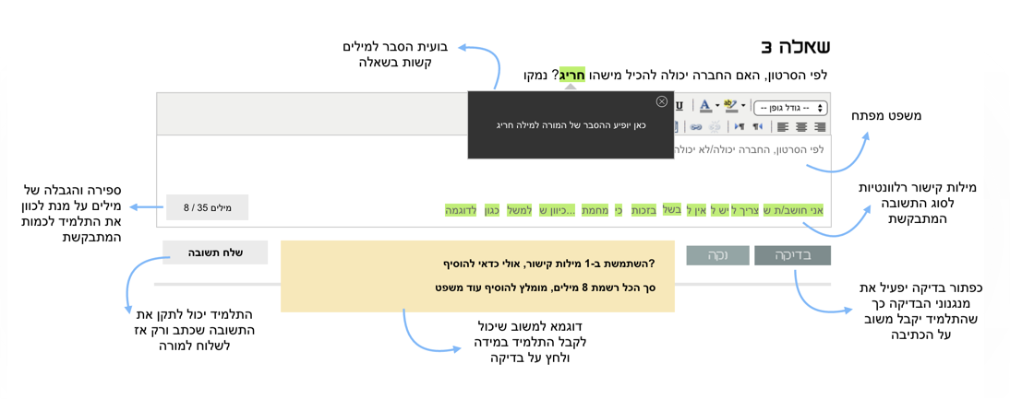

Slide 18
התנתק
חזור
פרופיל אישי
מדעים
הסטוריה
תרבות ישראל
ספרות

Slide 19
התנתק
חזור
פרופיל אישי
מדעים

Slide 20
מסכים עבור המורה

Slide 21
התנתק
ברוך הבא <שם משתמש>
רשימת כיתות
הוספת תוכן
רשימת מורים
הוספת משתמשים / כיתות
רשימת תלמידים
בדיקת שאלות

Slide 22
התנתק
חזור
הוספת תוכן
הוספת סיפור
הוספת קובץ שמע
הוספת שאלות
עריכת שאלות
הוספת פירושי מילים

Slide 23
התנתק
חזור
הוספת משתמשים / כיתות
הוספת כיתה
הוספת תלמיד
הוספת מורה

Slide 24
התנתק
חזור
בדיקת שאלות
כיתה ז' 2
כיתה ח' 2
כיתה ט' 1

Slide 25
התנתק
חזור
בדיקת שאלות
כיתה ז' 2
תלמיד א'
ממתין לבדיקה
תלמיד ב'
תלמיד ג'

Slide 26
התנתק
חזור
רשימת כיתות
כיתה ז' 1
כיתה ז' 2
כיתה ח' 1
כיתה ח' 2
כיתה ט' 1

Slide 27
התנתק
חזור
כיתה ז' 1
תלמיד א'
תלמיד ב'
תלמיד ג'
תלמיד ד'
עריכת פרטי הכיתה

Slide 28
התנתק
חזור
כיתה ז' 1
עריכת פרטי הכיתה
הוסף תלמיד
הסר תלמיד

Slide 29
התנתק
חזור
רשימת מורים
מורה א'
מורה ב'
מורה ג'
מורה ד'
מורה ה'

Slide 30
התנתק
חזור
מורה א'
כיתה ז' 2
כיתה ט' 1
עריכת פרטי המורה

Slide 31
התנתק
חזור
מורה א'
עריכת פרטי המורה
הוסף כיתה
הסר כיתה

Slide 32
התנתק
חזור
רשימת תלמידים
תלמיד א'
תלמיד ב'
תלמיד ג'
תלמיד ד'
תלמיד ה'

Slide 33
התנתק
חזור
תלמיד א'
כיתה ח' 2
עריכת פרטי התלמיד

Slide 34
התנתק
חזור
תלמיד א'
עריכת פרטי התלמיד
שנה כיתה

